Slide 1
Food & meals (2) الطَّعَام وَالوَجَبَات
Dr. Ehab Atta

Slide 2
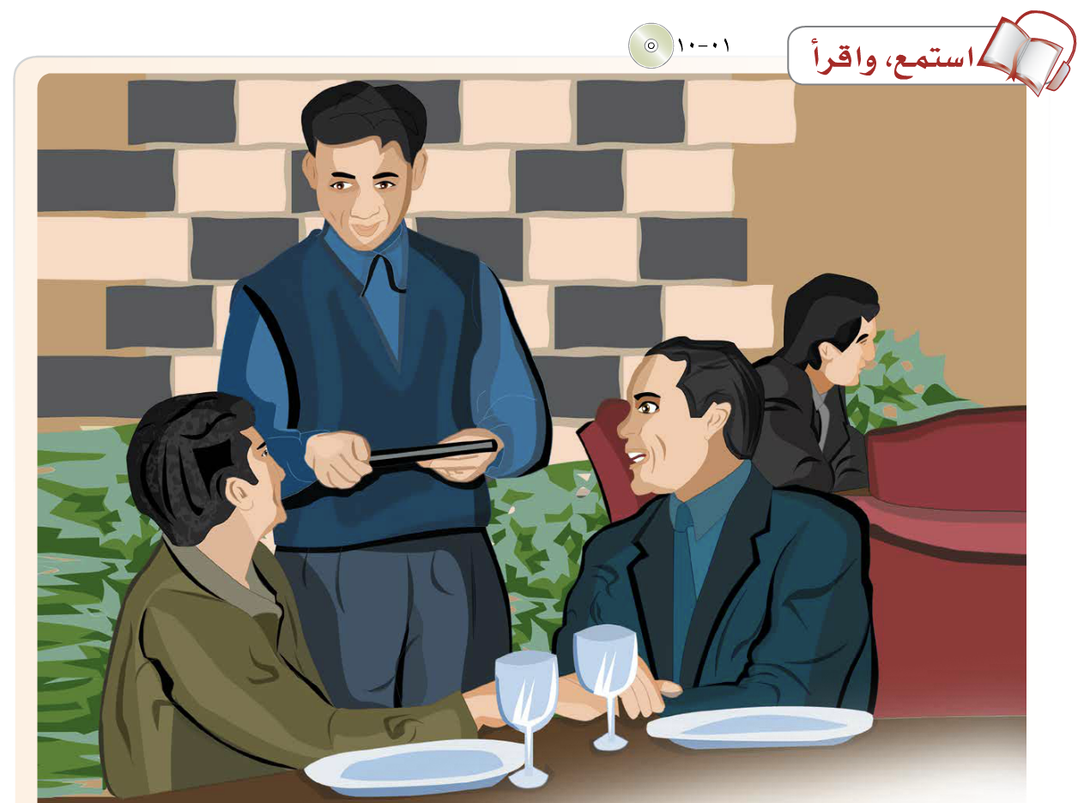

Slide 4
أَهْلًا وَسَهْلًا.
هَذِهِ قَائِمَةُ الوَجْبَات
شُكْرًا.
مَاذَا تَفَضَّلُ يَا سَعِيد؟

Slide 5
أُفَضِّلُ وَجْبَةً نَبَاتِيَّةً مِنَ الخُضْرَةِ المَسْلُوقَة
أَنَا أُفَضِّلُ لَحْمَ دَجَاجٍ مَشْوِيًّا

Slide 6
مَاذَا عَنِ المُقَبِّلَاتِ وَالشَّرَاب؟
أَعْطِنِي سَلَطَةَ الخُضْرَةِ والبَطَاطَةَ المَقْلِيَّة

Slide 7
أَنَا أُرِيدُ حَسَاءَ الفُطْرِ وَعَصِيرَ البُرْتُقَال

Slide 8
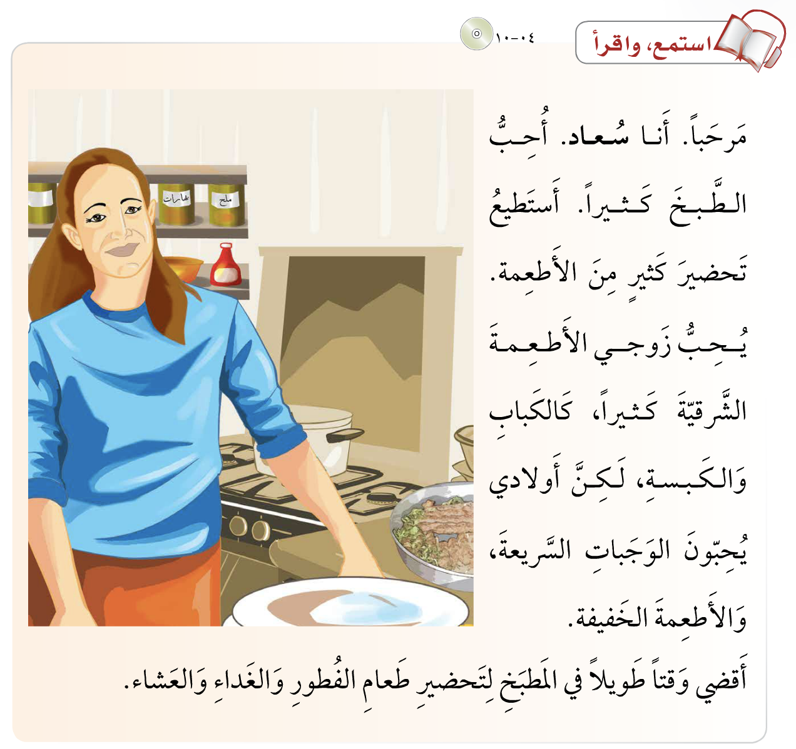

Slide 9
أُحِبُّ الطَّبْخَ كَثِيرًا.
أَسْتَطِيعُ تَحْضِيرَ كَثِيرٍ مِنَ الأَطْعِمَة.
مَرْحَبًا، أَنَا سُعَاد.

Slide 10
كَالْكَبَابِ وَالكَبْسَة
لَكِنَّ أَوْلادِي يُحِبُّونَ الوَجْبَاتِ السَّرِيعَة
يُحِبُّ زَوْجِي الأَطْعِمَةَ الشَّرْقِيَّةَ كَثِيرًا

Slide 11
أَقْضِي وَقْتًا طَوِيلاً فِي المَطْبَخ
لِتَحْضِيرِ طَعَامِ الفُطُورِ وَالغَدَاءِ وَالعَشَاء.
وَالأَطْعِمَةَ الخَفِيفَة

Slide 12
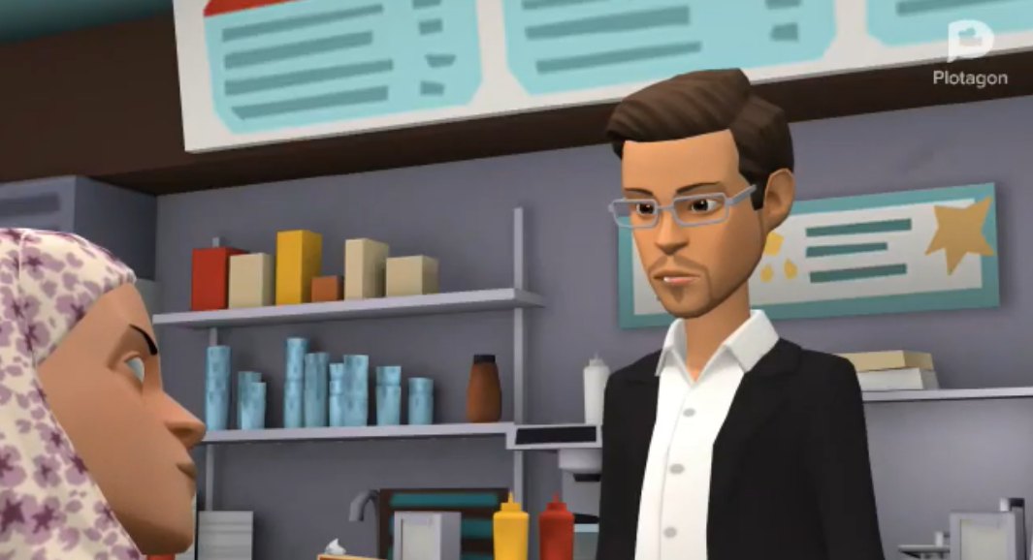
https://youtu.be/CXsmArqKWj4

Slide 14
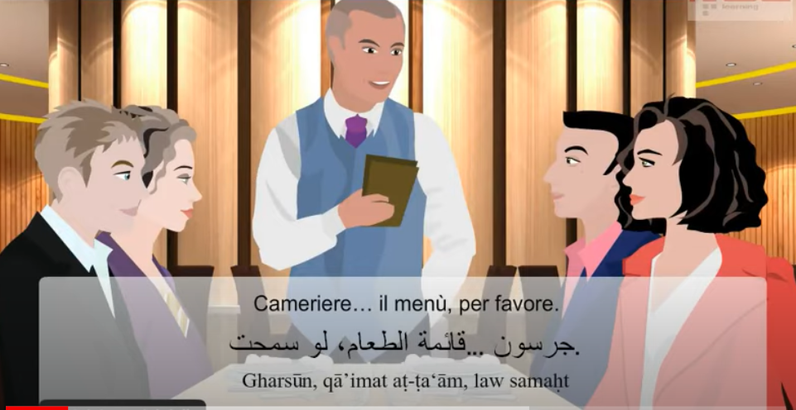
https://youtu.be/cC_zDBrHQtU

